Slide 1
Обслуживание покупателя
Федеральное государственное бюджетное образовательное учреждение высшего образования «Красноярский государственный медицинский университет имени профессора В.Ф. Войно-Ясенецкого» Министерства здравоохранения Российской Федерации
Подготовила: Халитова Е. Р.
Проверил преподаватель: Казакова Е. Н.

Slide 2
Установление личного контакта.
Способы установления личного контакта:
Зрительный контакт.
Улыбка и выражение лица.
Приветствие.
Приветствие должно быть кратким, метким, понятным и простым. Главная его цель - быстро начать разговор с посетителем, завладеть его вниманием и произвести благоприятное впечатление. "Добрый день (утро, вечер). Чем я могу вам помочь?".
Интонация.
Темп речи.
Комплимент.
Поза и жесты.

Slide 3
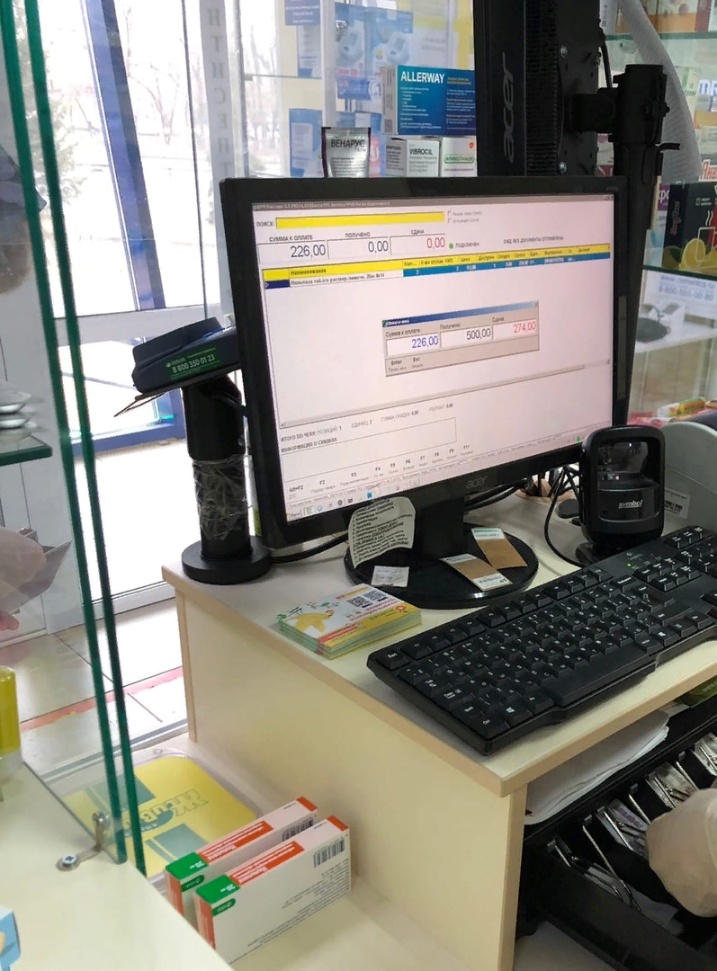
Недопустимо:
1. что-то крутить в руках;
2. щелкать ручкой;
3. постукивание пальцами или ручкой по прилавку;
4. собирать пылинки у себя на одежде;
5. поправлять прическу.
Все эти движения будут отвлекать, и мешать, покупателю настроиться на общение.

Slide 4
Выявление потребности покупателя и презентация товара
Работнику первого стола необходимо всегда помнить о том, что покупатели покупают не свойства того или иного лекарственного препарата, а прямую выгоду, которую они лично получат в результате его применения. Фармацевту необходимо уметь переводить свойства препарата в его преимущества и представлять их как выгоду.

Slide 5
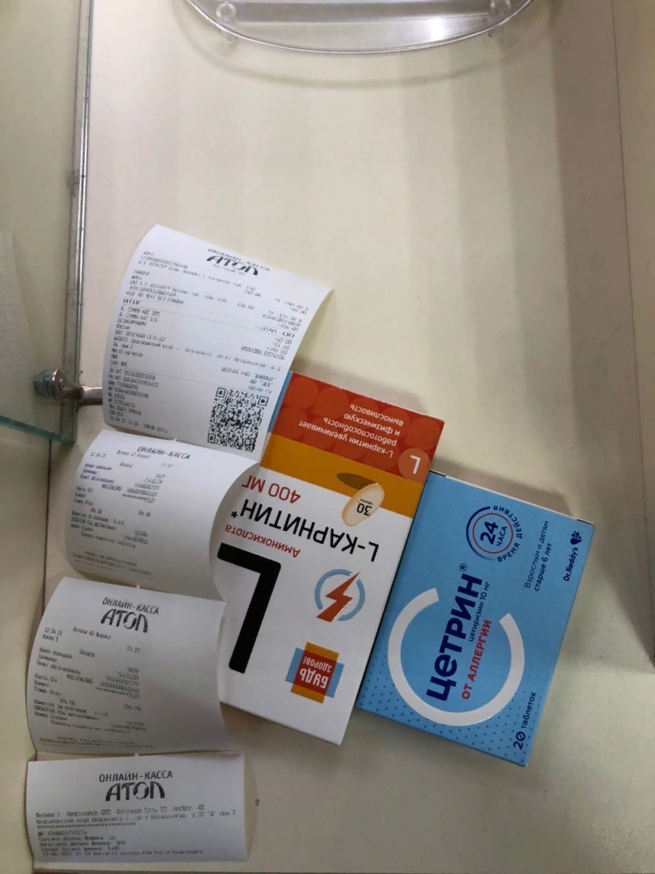
Завершение продажи в аптеке
После того как покупатель заплатил за лекарство или другие товары, необходимо обязательно поблагодарить его за покупку. «Спасибо за покупку. Не болейте!». В таком случае покупатель сохранит положительные впечатления и позитивные эмоции от совершения покупки и общения с фармацевтом.

Slide 6
БЛАГОДАРЮ ЗА ВНИМАНИЕ

